Slide 1
Здоровьесберегающей технологии в начальном образовании
ПРОБЛЕМА

Slide 2
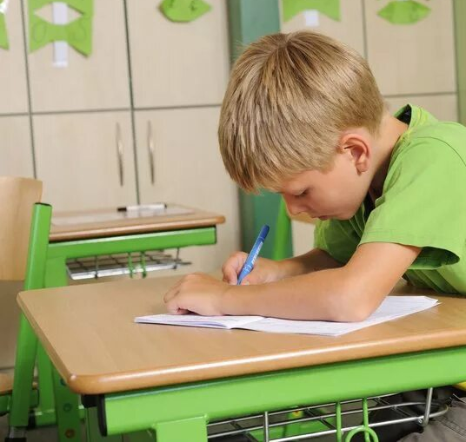
Здоровье – бесценное достояние не только каждого человека, но и всего общества. В последнее время очевиднее становится катастрофическое ухудшение здоровья учащихся. Наряду с неблагоприятными социальными и экологическими факторами в качестве причины признается и отрицательное влияние школы на здоровье детей.

Slide 3
Все учителя видят, как с каждым последующим годом обучения растёт количество часто болеющих детей, в листе здоровья появляется всё больше хронических заболеваний и нарушений здоровья учащихся. Почему так происходит?

Slide 4
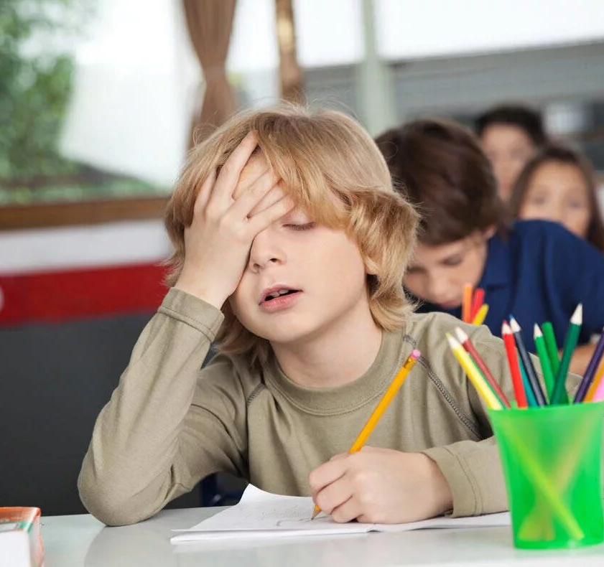
Известно, что современный процесс обучения детей начальной школы во многом организован нерационально и сопровождается большим расходом психической и физической энергии.

Slide 5
В процессе письма и чтения большая часть нагрузки приходится на работу органа зрения и последствием этого становится снижение остроты зрения уже на первом году обучения и появлением признаков нарушения осанки.
Постепенно формируется школьная близорукость и всевозможные вторичные отклонения в состоянии здоровья учащегося.
Все это в совокупности отражается на качестве учебы и в дальнейшем влияет на выбор профессии и на возможности профессионального роста человека.

Slide 6
Существуют известные способы снижения отрицательного воздействия учебной нагрузки на развитие зрительных функций учащихся. Группой ученых под руководством В. Ф. Базарного доказано, что способ сидения за столом со склоненной и фиксированной к крышке стола грудной клеткой может на 20-й минуте вызвать признаки стенокардии, а длительное пребывание в этой позе формирует деформацию грудной клетки, недоразвитие мышц диафрагмы, а все это вместе взятое создает условия для патологического развития самого сердца.

Slide 7
Классную мебель, за которой ученики могли бы работать и сидя и стоя, учителю изготовить не под силу. Но под силу каждому учителю строить уроки с использованием здоровьесберегающих технологий. Создать условия для двигательной активности учащихся на уроке, осуществлять постоянный контроль над осанкой детей, включать в урок упражнения зрительной и дыхательной гимнастик, использовать зрительные тренажёры, которые несложно изготовить учителю самостоятельно.

Slide 8
Для создания здоровьсберегающей среды на уроке можно применить следующие приемы:
Утренняя музыкальная зарядка
Дыхательная гимнастика
Пальчиковая гимнастика
Гимнастика для глаз
Физкультминутка
Точечный массаж
Музыкотерапия
Релаксация

Slide 9
Перегрузка учащихся на уроке, которая вызывает повышение уровня утомляемости и нервозности, зависит не столько от количества, сколько от качества работы. Если процесс получения знаний интересен и мотивирован, то усвоение материала не создаст эффекта перегрузки. И наоборот, то, что вызывает у учащихся отторжение или кажется бесперспективным приводит к перегрузке даже при относительно небольших объемах материала. Из сказанного следует, что образовательный процесс должен носить творческий характер. Включая ребёнка в творческий процесс, поиск решений служит развитию человека, снижает наступление утомления.

Slide 10
Состояние здоровья подрастающего поколения – важнейший показатель благополучия общества и государства, не только отражающий настоящую ситуацию, но и дающий прогноз на будущее.

